Slide 1

Anticoncepción en adolescentes menores de 15 años
Dra. Rossana Cifuentes E.

Slide 2
Introducción
El embarazo en adolescentes no sólo es un problema de salud pública, es una violación a sus derechos humanos, que tiene implicaciones socioeconómicas y para el desarrollo.
Los países deben promover y respaldar las acciones en pro de la salud sexual y reproductiva de las y los adolescentes, que permita la formulación de políticas, lineamientos técnico normativos, planes, programas y proyectos dirigidos a la promoción de la salud sexual y reproductiva como elemento fundamental de desarrollo social.
Uno de los propósitos del conjunto de leyes nacionales e internacionales de protección de los derechos humanos es impedir que a los seres humanos se les trate o convierta en “objetos”, anulando su condición de “sujetos” pensantes y capaces de tomar determinaciones por sí mismos.
* De León J, López C, Morales H, Andrino J, Sandoval M, Solís M. Manual de Derechos Humanos, Derechos Sexuales y Reproductivos y Atención de Embarazos en Niñas y Adolescentes. Grupo científico de la PDH. Guatemala; 2015.

Slide 3

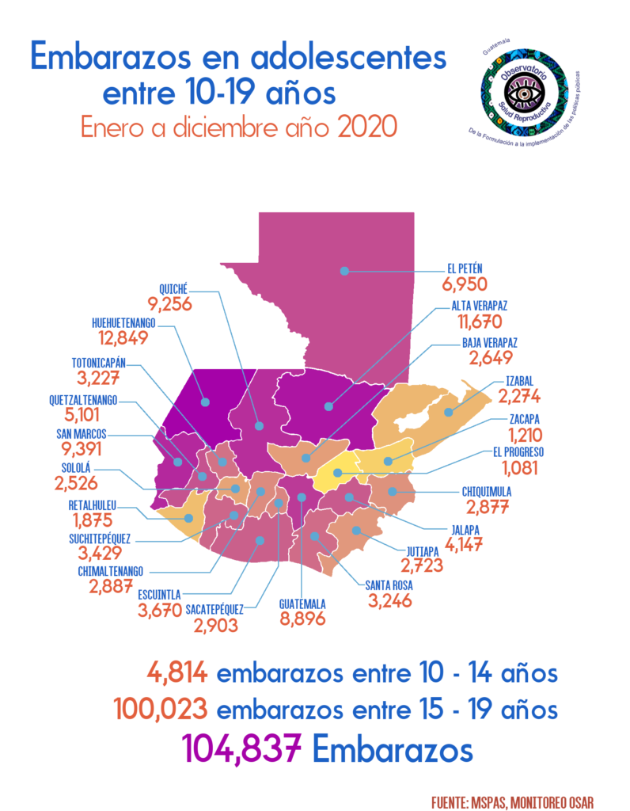

Slide 4
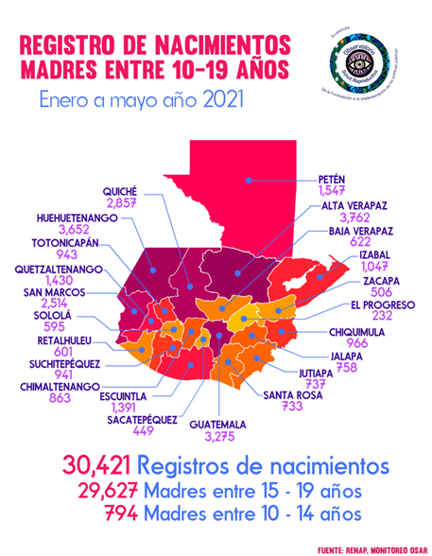

Slide 5
Los derechos sexuales y reproductivos son derechos humanos universales basados en la libertad, dignidad e igualdad.
Para que puedan ser ejercidos por niños, niñas y adolescentes deben darse dos condiciones esenciales:
  La Educación Integral en Sexualidad-EIS dentro de la educación formal
  Servicios amigables para adolescentes, con personal capacitado.
Para asegurar el desarrollo de una sexualidad saludable los derechos sexuales deben ser reconocidos, promovidos, respetados y defendidos por los diferentes sectores de la sociedad.

Slide 6
¿Qué lleva a una menor de 15 años aun embarazo no intencionado?
El embarazo en la adolescencia no suele ser resultado de una decisión deliberada, sino que es resultado de una multiplicidad de factores que afectan las trayectorias vitales de las niñas y adolescentes, e inciden de forma negativa en su capacidad de decisión (Unfpa, 2017).

Slide 7
¿Qué lleva a una menor de 15 años aun embarazo no intencionado?
Multiplicidad de factores afectan las trayectorias vitales entre las que se reconocen:
  La escasa o nula Educación Integral en Sexualidad-EIS
  Los matrimonios precoces y forzados
  La violencia sexual, muchas veces perpetuadas dentro de los círculos más cercanos.
Por lo tanto, podemos afirmar que No toda relación sexo genital en las menores de 15 años, es violencia, hay en la información un derecho. Este debe garantizárseles a las niñas y adolescentes como una potente herramienta para fortalecer sus decisiones

Slide 8


Es lamentable que aún existan servicios de salud que representen un obstáculo para que los adolescentes se acerquen a pedir consejería o la dotación de algún método anticonceptivo debido al “asedio de los interrogatorios”
Garantizar la información y los métodos anticonceptivos a los adolescentes, descartando relaciones desiguales de poder, con parejas mayores o iguales (prueba de amor)
Ante una violencia sexual, garantizar atención inmediatamente a la victima.
Reconocer que el inicio la vida sexual activa, ocurra a edades cada vez más tempranas. Y que se brinde la Educación Integral en Sexualidad en TODOS los establecimientos educativos, basado en la mejor evidencia, laica y oportuna.

Slide 9
Conclusiones
El embarazo adolescente es considerado un problema de salud pública, tanto en LAC como en el mundo, por sus implicaciones educativas y económicas, además de que afecta el proyecto de vida de muchas jóvenes y amplía la brecha social, pues complica el acceso a mejores trabajos y salarios.
Los determinantes del embarazo en la adolescencia están vinculados con las desigualdades de género que atentan contra la autonomía de las mujeres; la falta de oportunidades de inclusión social; la existencia de un clima educativo adverso y las barreras de acceso a los servicios de salud sexual y salud reproductiva.
La mayoría de profesiones de la educación y la salud señalan que para reducir el número de embarazos en adolescentes es necesaria una completa educación en sexualidad y el acceso a los métodos anticonceptivos. Así como el involucramiento de los padres de los adolescentes para que éstos hablen con sus hijos sobre sexualidad, reproducción. relaciones y métodos anticonceptivos.

Slide 10

Para finalizar, es necesario lograr el reconocimiento de niñas y adolescentes como sujetas de derechos y es fundamental promover su protección desde las familias, la sociedad y el Estado a efecto de cambiar patrones culturales que promueven la desigualdad y exclusión.

